Slide 1
.Net Core ile Dependency Injection
Özgür Kaplan

Slide 2
Konular
Dependency Injection Nedir?

Slide 3
Dependency Injection (DI) ve Inversion of Control (IOC)
IoC, DI'yı içeren ancak bunlarla sınırlı olmayan daha geniş bir terimdir.
IOC classların işlerini yapmak için kullandıkları başka classları (dependency) direkt yaratmak yerine, bu classları dış kaynaktan almaları anlamına gelir. (DI, Service Locator vs).
DI ise classların dependency’lerini constructor ve setterlar aracılığıyla ile aldığı bir IOC yöntemidir.

Slide 4
5 Yaşındaki Birine DI Nasıl Anlatılır?
Gidip kendin için buzdolabından şeyler çıkarırsan, sorunlara neden olabilirsin. Kapıyı açık bırakabilirsin, annenin ya da babanın senin almanı istemediği bir şeyi alabilirsin. Hatta sahip olmadığınız veya son kullanma tarihi geçmiş bir şey arıyor olabilirsin.
Yapman gereken, ihtiyacını belirtmektir, "Öğle yemeğinde içmek için bir şey lazım" Bizde yemek için oturduğunda bir içeceğin olmasını sağlarız.

Slide 5
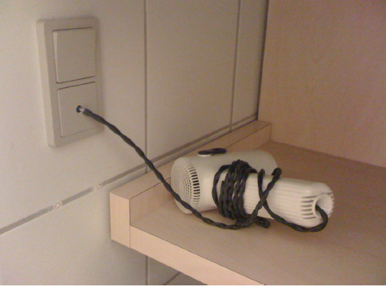
Tightly Coupled

Slide 6
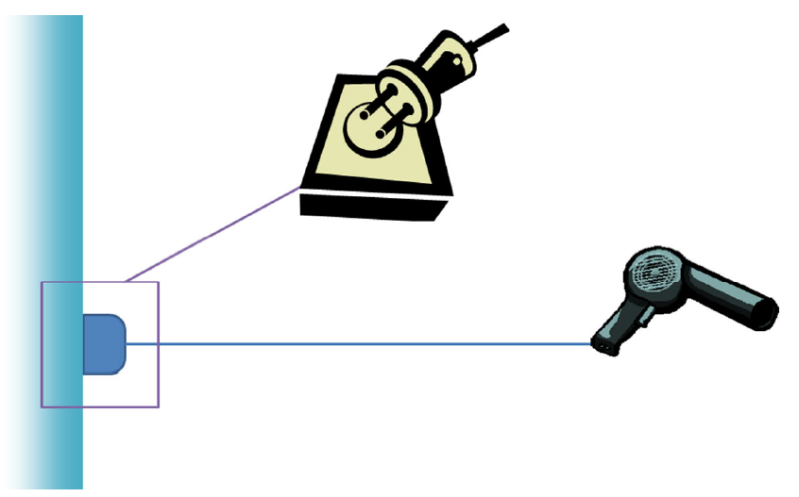
Loosely Coupled

Slide 7
Örnek 1
Github

Slide 8
IOC Container
IOC Container dependency’leri yaratmak ve gerektiğinde bunları inject etmemizi sağlayan framework’lere denir.
Autofac
DryIoc
Grace
LightInject
StructureMap
Stashbox

Slide 9
Asp.Net Core ve DI
Asp.net Core tasarlanırken, DI’ı maksimum düzeyde desteklemek ve DI’dan faydalanmak amaçlanmıştır.
Asp.net Core öncesinde, her uygulama türü-(MVC, Web API vb.) kendi “dependency resolver” mekanizmasına sahipti.
ASP.NET Core ise Microsoft.Extensions.DependencyInjection ile IOC container’larının kullanması için ortak bir yapı oluşturmuştur.
Asp.net Core içerisinde de minimum özelliklere sahip bir IOC container vardır.

Slide 10
Service LifeTime
Singleton: Tek bir instance’ın oluşturulacağı anlamına gelir. Bu instance, onu gerektiren tüm bileşenler arasında paylaşılır. Dolayısıyla aynı instance hep kullanılır.
Scoped: Scope başına bir kez instance oluşturulduğu anlamına gelir. Uygulamaya yapılan her istek üzerine bir scope oluşturulur, böylece scoped olarak kayıtlı tüm nesneler istek başına bir kez oluşturulur.
Transient: Her istek başına yeni bir instance oluşturulur ve instance’lar hiçbir zaman paylaşılmazlar.

Slide 11
Örnek 2, Örnek 3
github

Slide 12
Fayda | Tanım | Ne zaman Değerli?
Late Binding | Servisler başka servislerle değiştirilebilirler. | Standart uygulamalarda değerlidir. Çalışma zamanı çok iyi tanımlanmış enterprise uygulamalarda daha az değerlidir.
Extensibility | Kod, başta planlanmayan yollara genişletilebilir ve tekrar kullanılabilir. | Her zaman değerlidir.
Paralel Development | Kod paralel şekilde geliştirilebilir. | Büyük ve complex uygulamlarda değerlidir. Küçük ve basit uygulamalarda çok değerli değildir.
Maintainability | Sorumlulukları iyi tanımlanmış class’ların bakımı daha kolaydır. | Her zaman değerlidir
Testability | Class’lar unit test ile test edilebilirler. | Eğer unit test yazıyorsanız değerlidir.

